Slide 1
Monitorização Atividade Física
Ambientes Inteligentes
Grupo1
Mariana Ribeiro, pg54061;
Mariana Almeida, pg54062;
Madalena Passos, pg54023;
Mónica Martins, a95918.

Slide 2
Agenda
01
Contextualização
02
Arquitetura
03
Implementação
04
Resultados
Motivação e Objetivos.
Sensorização, Perceção e Interpretação.
Plataformas utilizadas.
Apresentação dos resultados e análise crítica.
2

Slide 3
Contextualização
A Monitorização da atividade física e dos sinais vitais é uma área de crescente interesse, impulsionada pelo desejo de promover estilos de vida saudáveis e prevenir doenças.
Objetivos:
Recolha de dados em tempo real e diariamente
Identificação de padrões e tendências.
Visualização dos dados.
Recomendações de músicas de acordo com o número de passos dados num dia.
3
Notes:
Atualmente, o visível avanço tecnológico tem permitido a criação de sistemas inteligentes capazes de recolher dados, percecionar o ambiente e tomar decisões com base nesses dados.

Slide 4
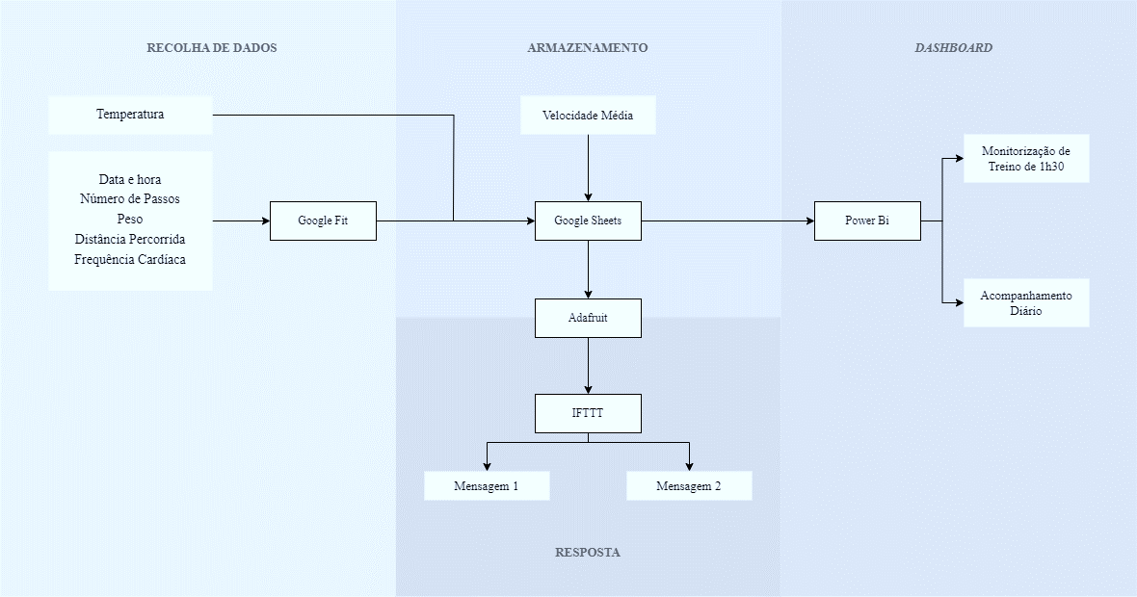
Arquitetura do sistema
Figura 1 - Arquitetura do sistema desenvolvido.
4

Slide 5

Sensorização
Acelerómetro
Células de carga
Recolha do número de passos.
Massa corporal.
Relógio
GPS
Recolha da data e hora.
Recolha da distância percorrida.
Sensor ótico de frequência cardíaca
OpenWeatherMap
Recolha dos batimentos cardíacos.
Recolha de temperatura e humidade média em Braga.
5

Slide 6






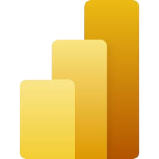
Funcionamento do Sistema
Google Fit
Google Cloud
Apps Script
Google Sheets
Adafruit IO + IFTTT
Power BI
Recolha de Dados
Configurações e Autorizações de Conta
Editor de JavaScript
Armazenamento dos Dados
Envio de Notificações
Visualização de Dashboards
6

Slide 7

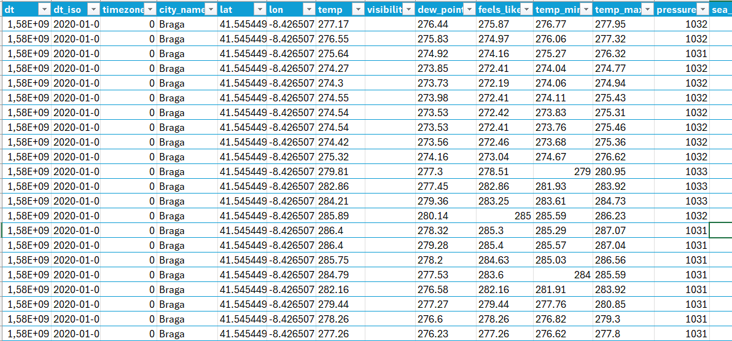
Open Weather Map
Temperatura média e humidade
Recolha de dados meterológicos da cidade de Braga a partir de 2020.
7

Slide 8
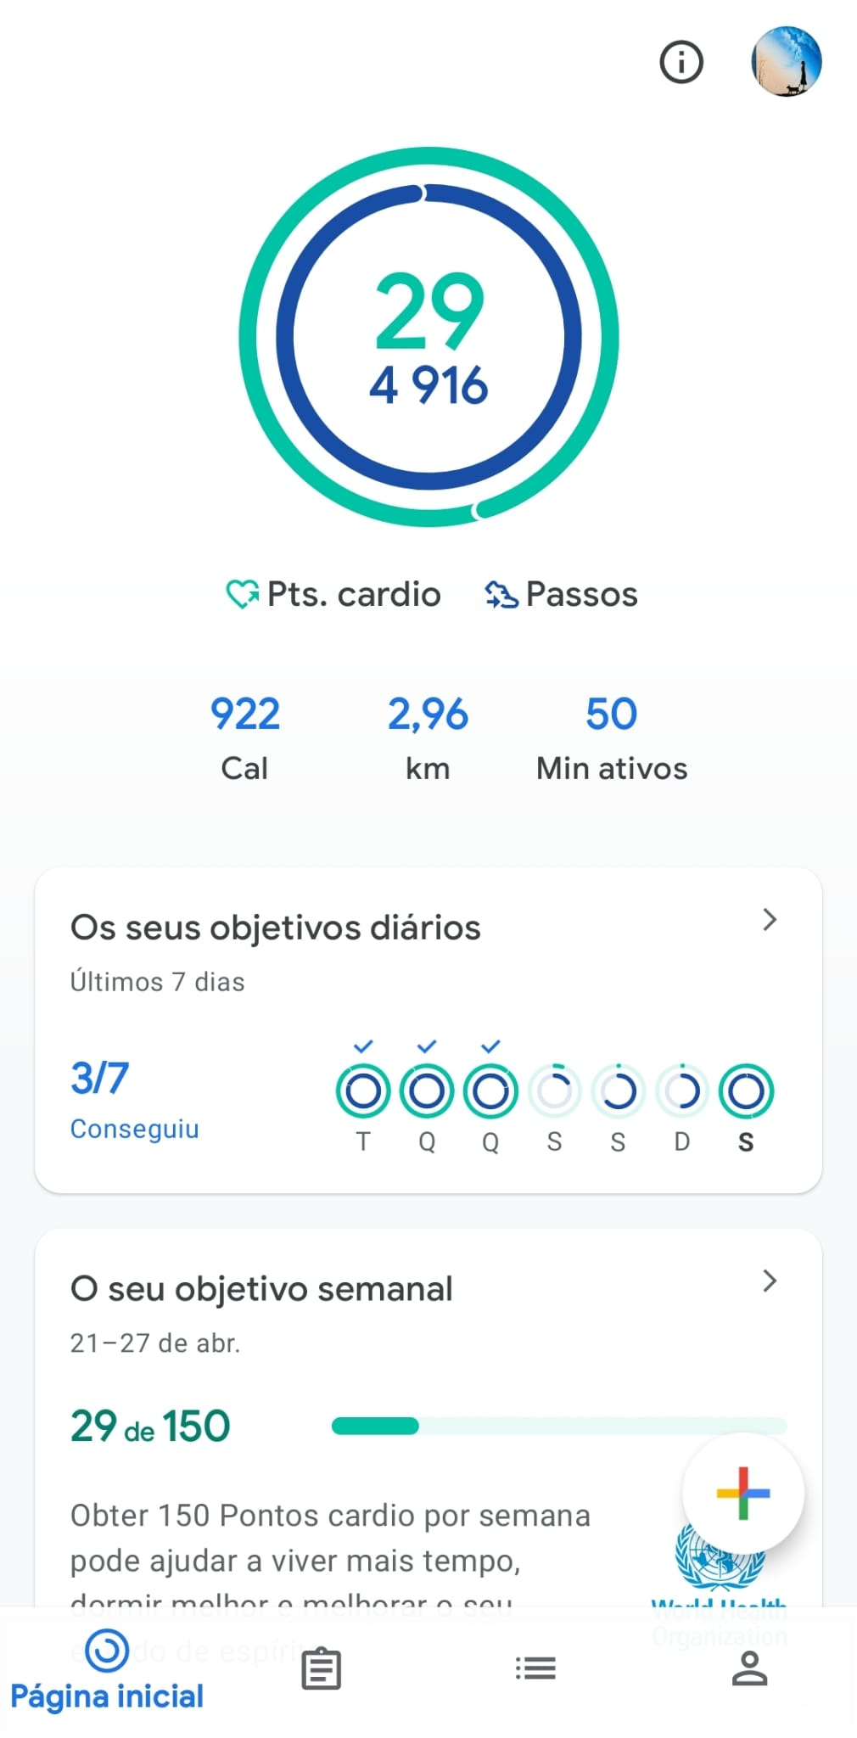
Google Fit
Criação de perfil;
Associação à conta Google;
Associação a outras aplicações de monitorização.
8

Slide 9
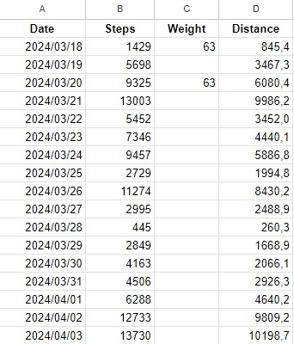
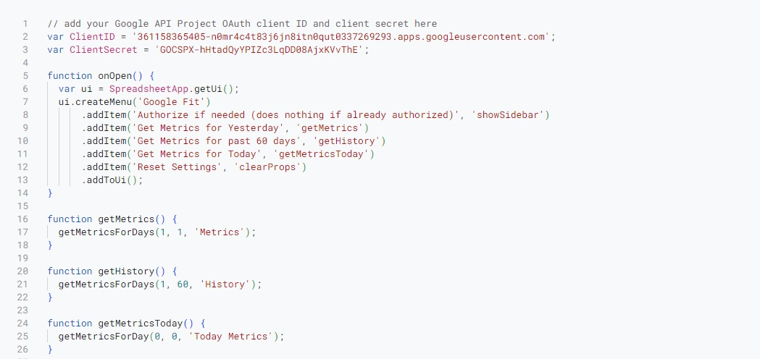
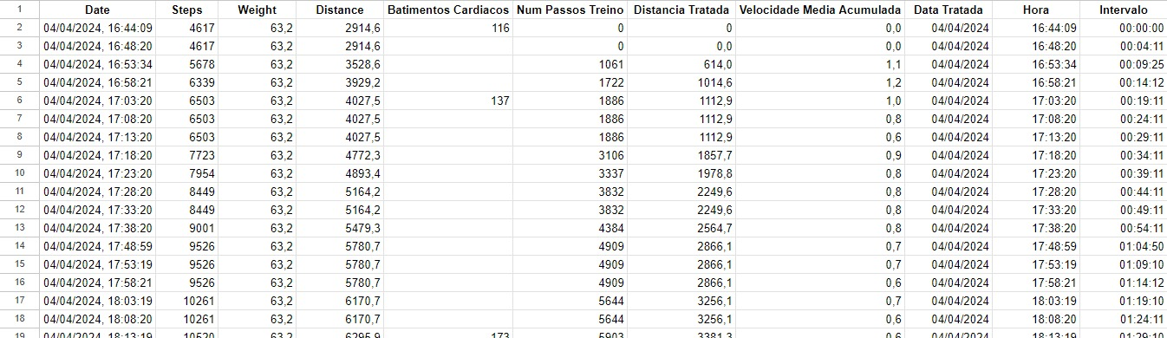
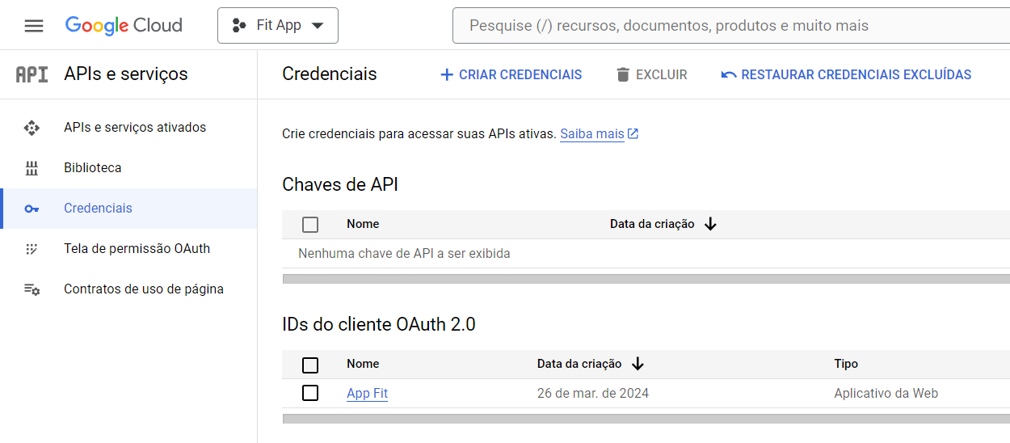

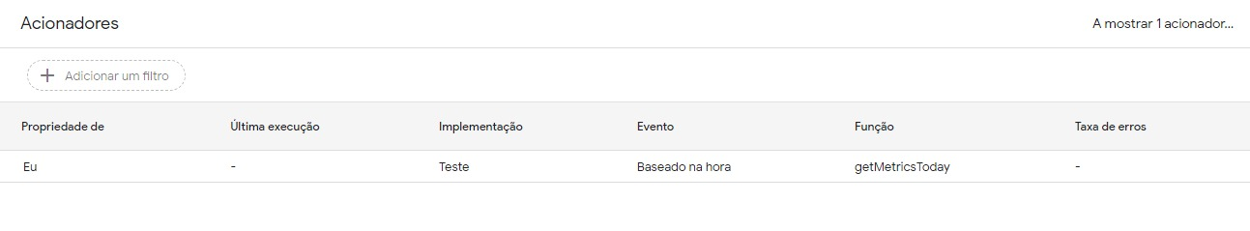

Google Cloud + AppScript + Sheets
Google Cloud
Apps Script
Google Sheets
Configurações e Autorizações de Conta
Configuração da script para a recolha de dados
Armazenamento dos Dados
9

Slide 10
Tratamento dos dados recolhidos
Treino de 1h30
Nova coluna com velocidade média absoluta
Nova coluna com intervalo de tempo
Nova coluna com distância percorrida em cada intervalo de tempo
Nova coluna com passos em cada intervalo de tempo
Nova coluna com valores de BPM recolhidos manualmente
10

Slide 11
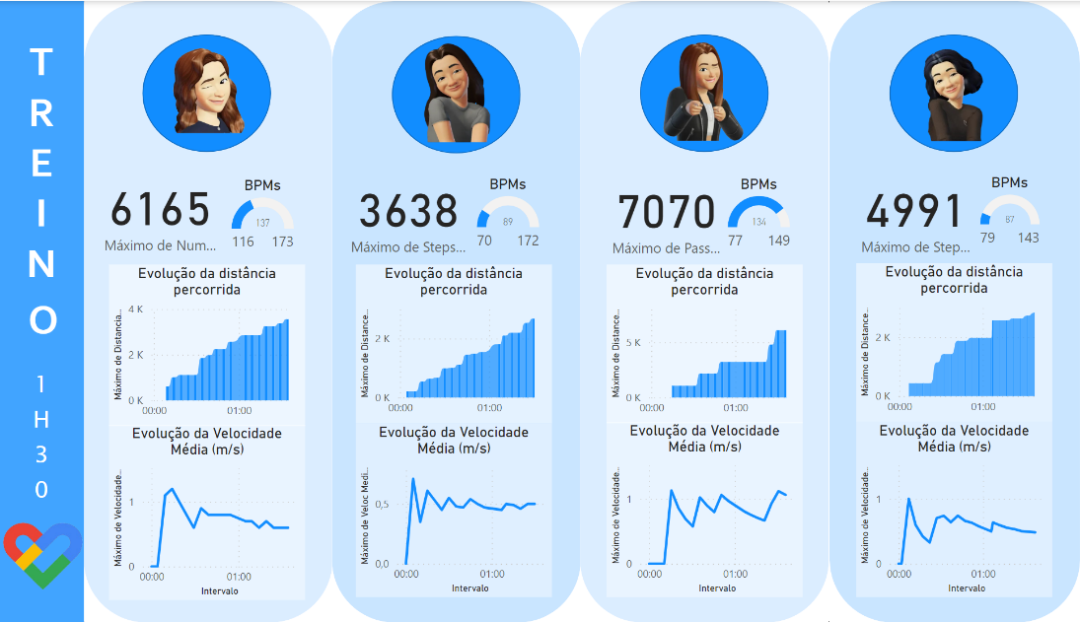
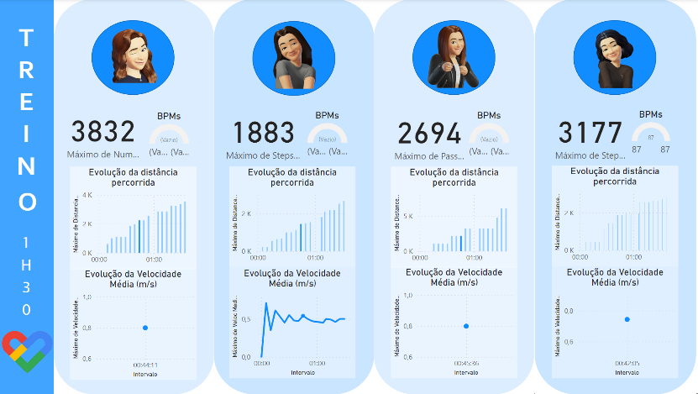
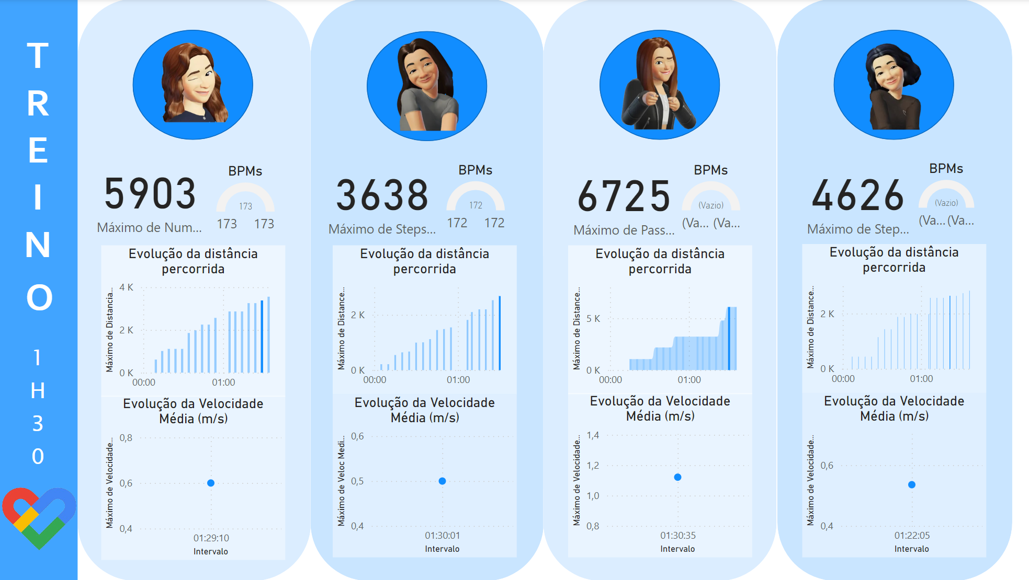
DashBoards- PowerBI
11

Slide 12
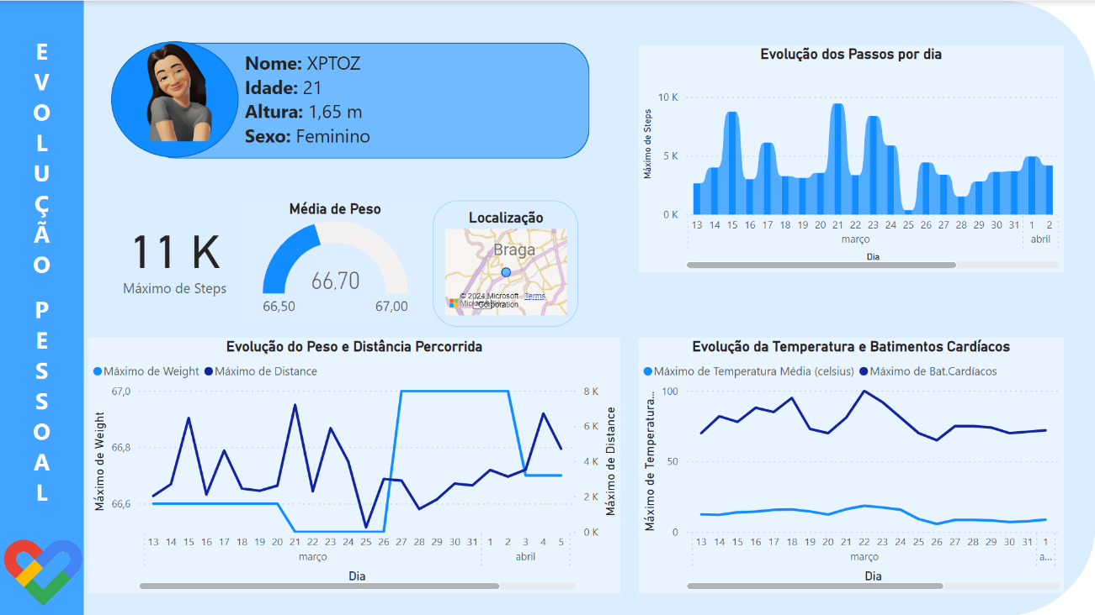
DashBoards- PowerBI
12

Slide 13
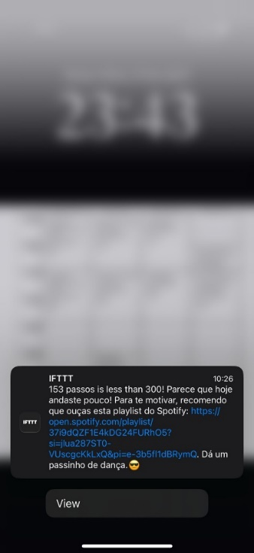
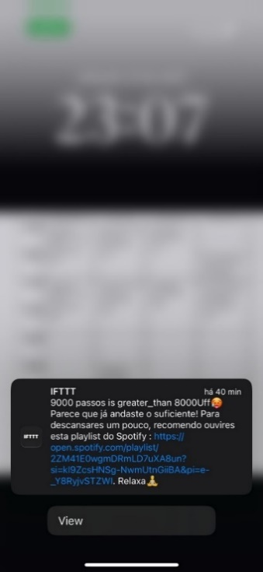
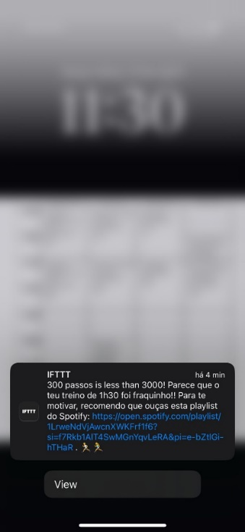
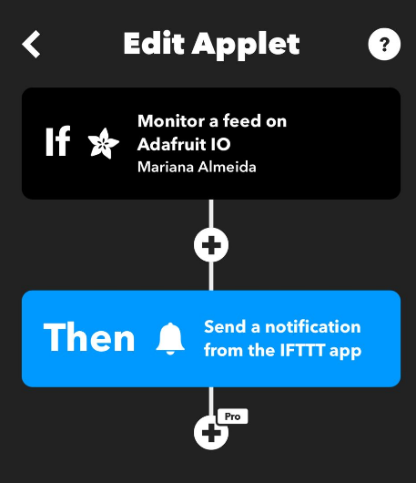
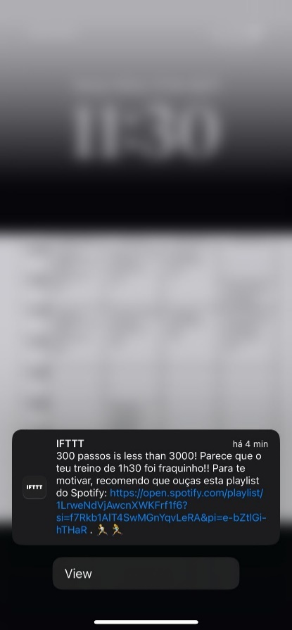
Notificações Adafruit+ IFTTT
13

Slide 14
Conclusão e Trabalho Futuro
Monitorização de atividade física de duas formas distintas:
através da recolha detalhada de dados durante um treino;
através da recolha de dados de uma forma mais geral ao longo de vários dias.
Dificuldades
Impossibilidade de extração dos dados relativos aos batimentos cardíacos
Automatização de permissões
Melhorias Futuras
Sincronização de sugestões de música de acordo com o ritmo cardíaco do utilizador
Motivação do utilizador através de feedback sonoro
14

Slide 15
Monitorização Atividade Física
Ambientes Inteligentes
Grupo1
Mariana Ribeiro, pg54061;
Mariana Almeida, pg54062;
Madalena Passos, pg54023;
Mónica Martins, a95918.

